Slide 1
Сетевой город. Образование. Республика Коми
Муниципальное автономное общеобразовательное учреждение «Средняя общеобразовательная школа № 33»
г. Сыктывкара Республики Коми
Подготовил:
учитель начальных классов
Хозяинова С.К.
Сыктывкар 2014

Slide 2
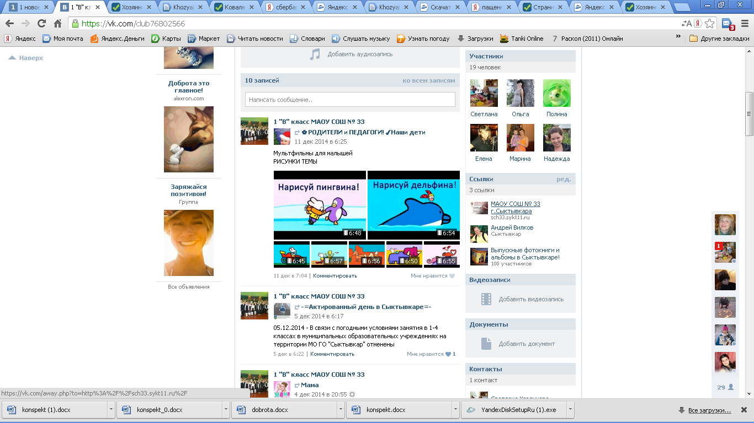

Slide 4
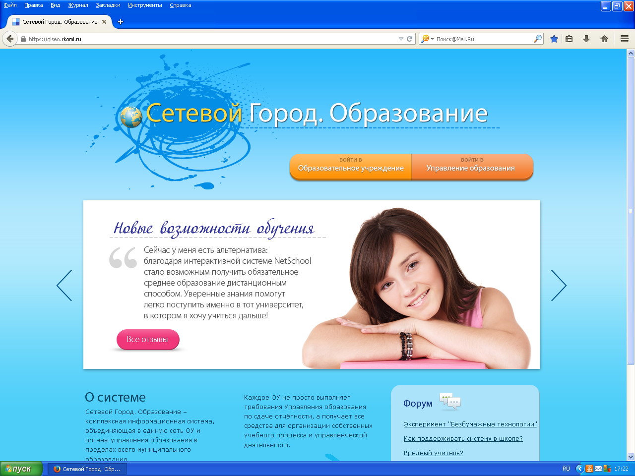

Slide 5
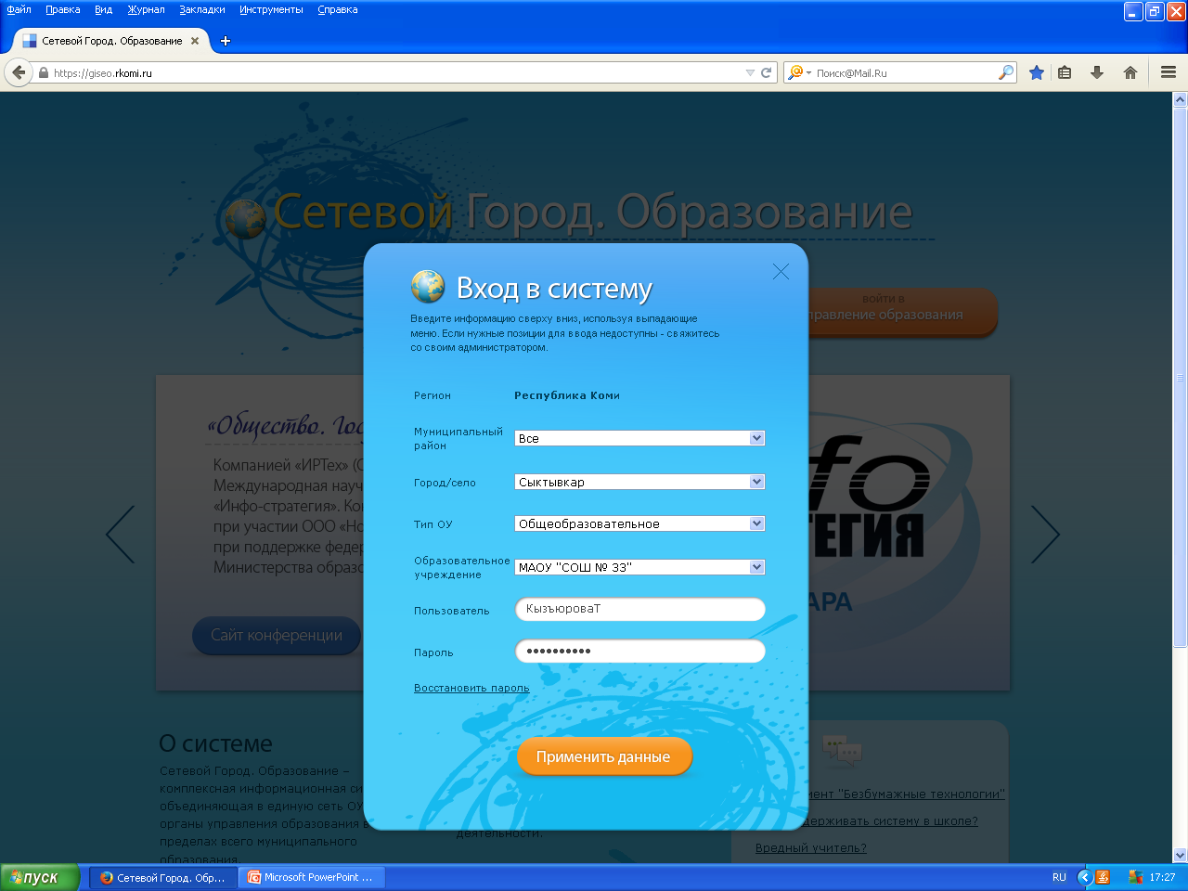

Slide 6
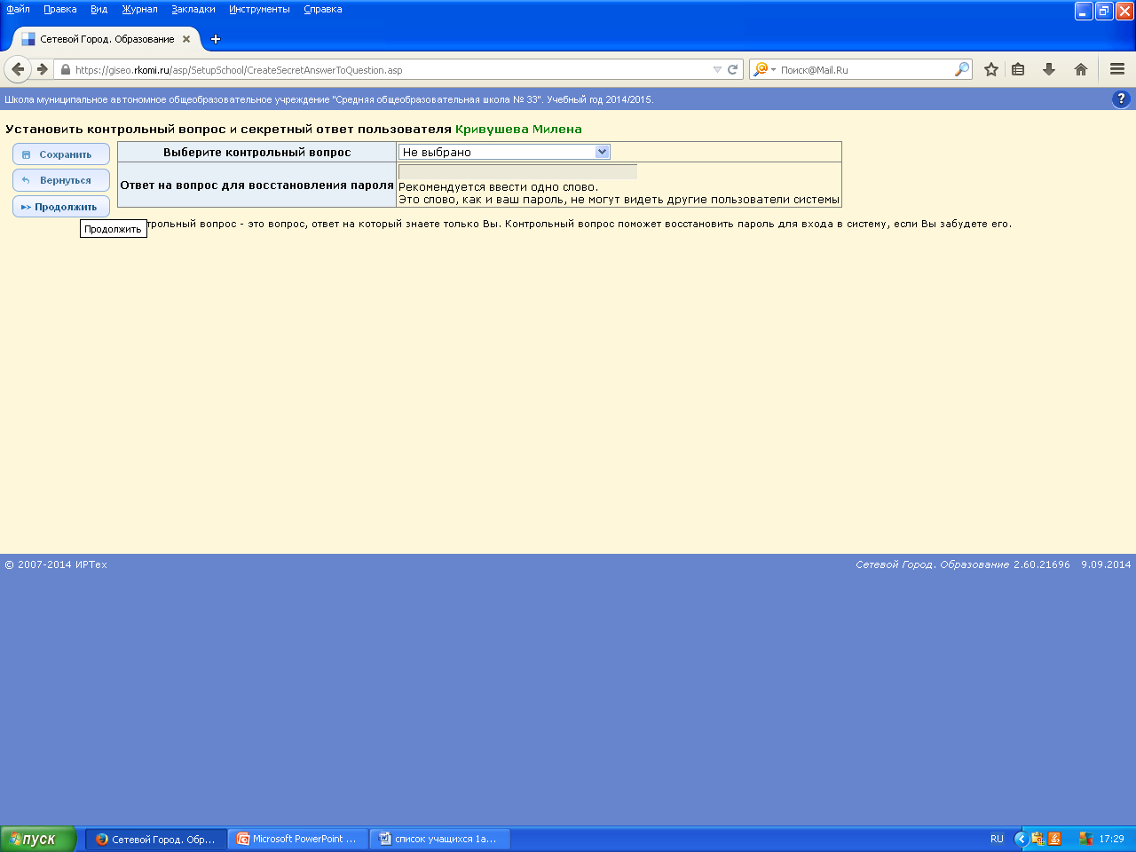

Slide 7
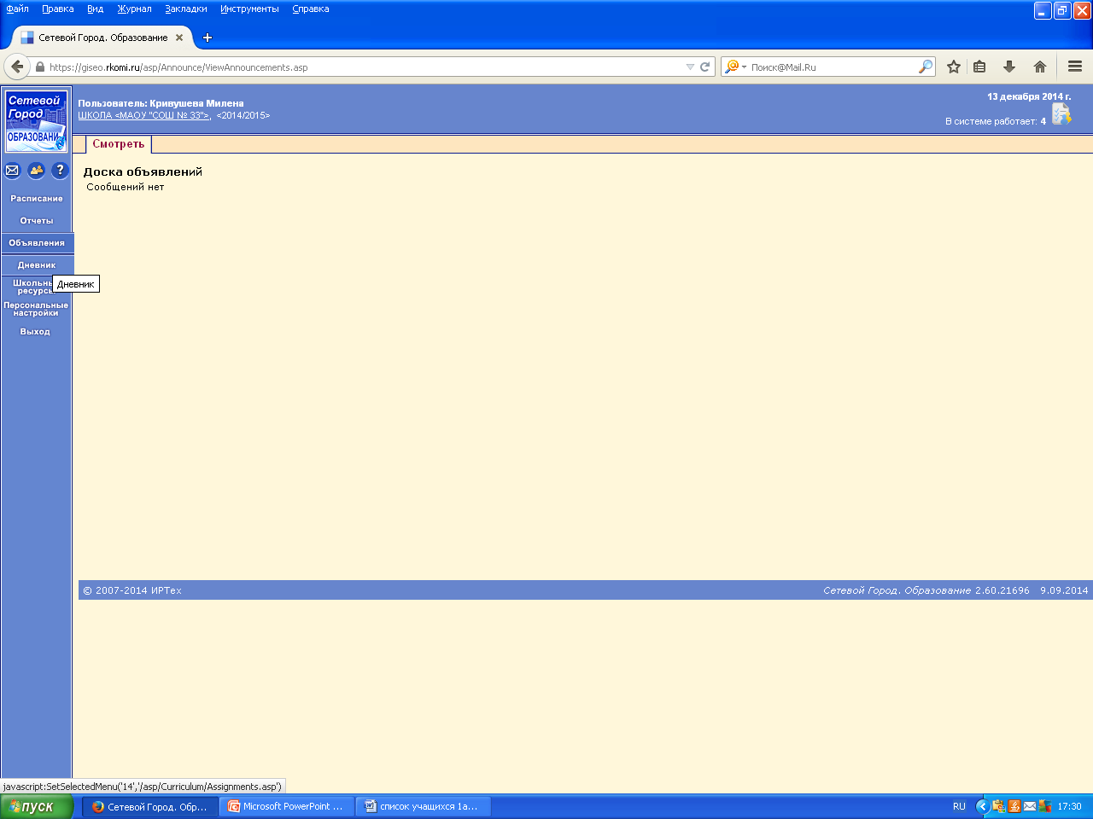

Slide 8
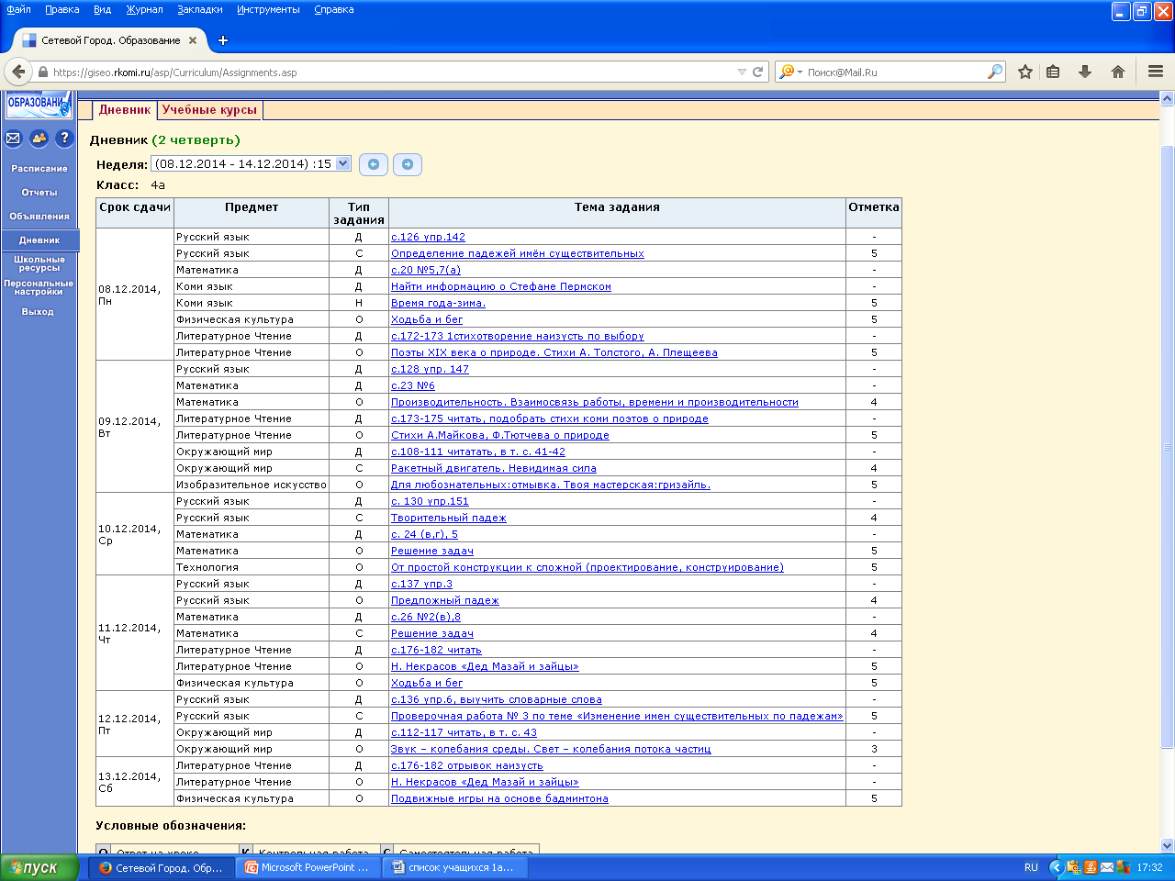

Slide 9
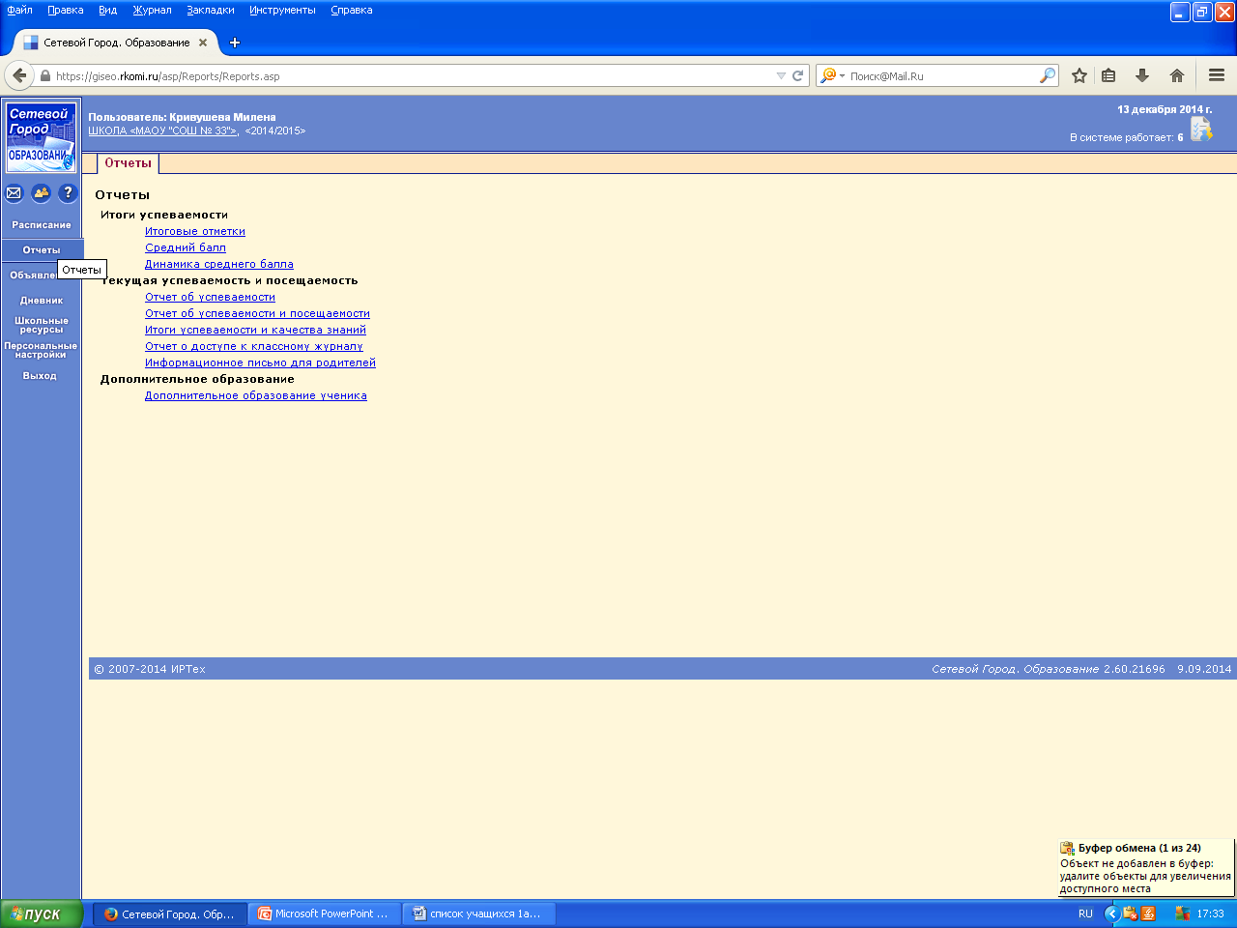

Slide 10
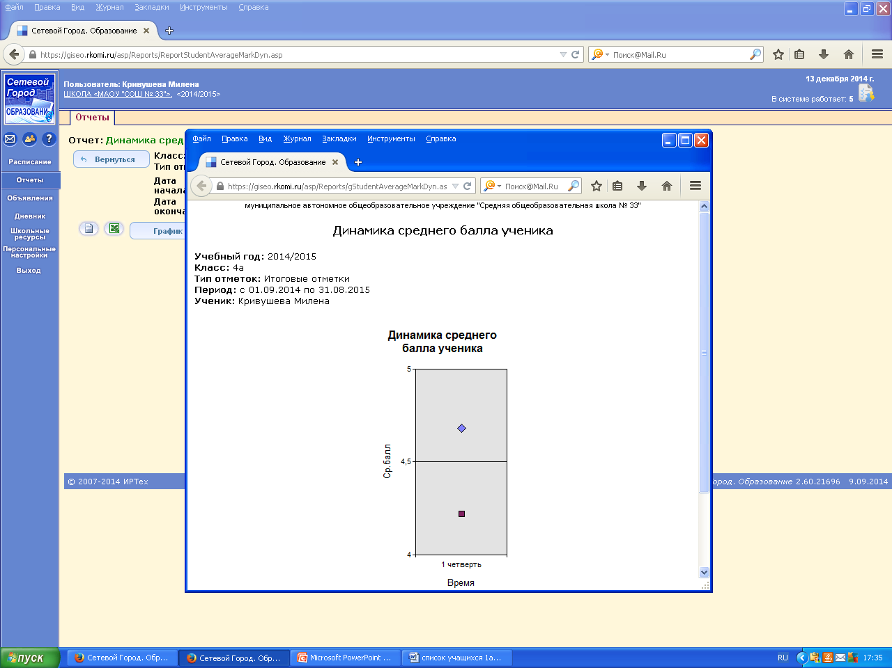

Slide 11
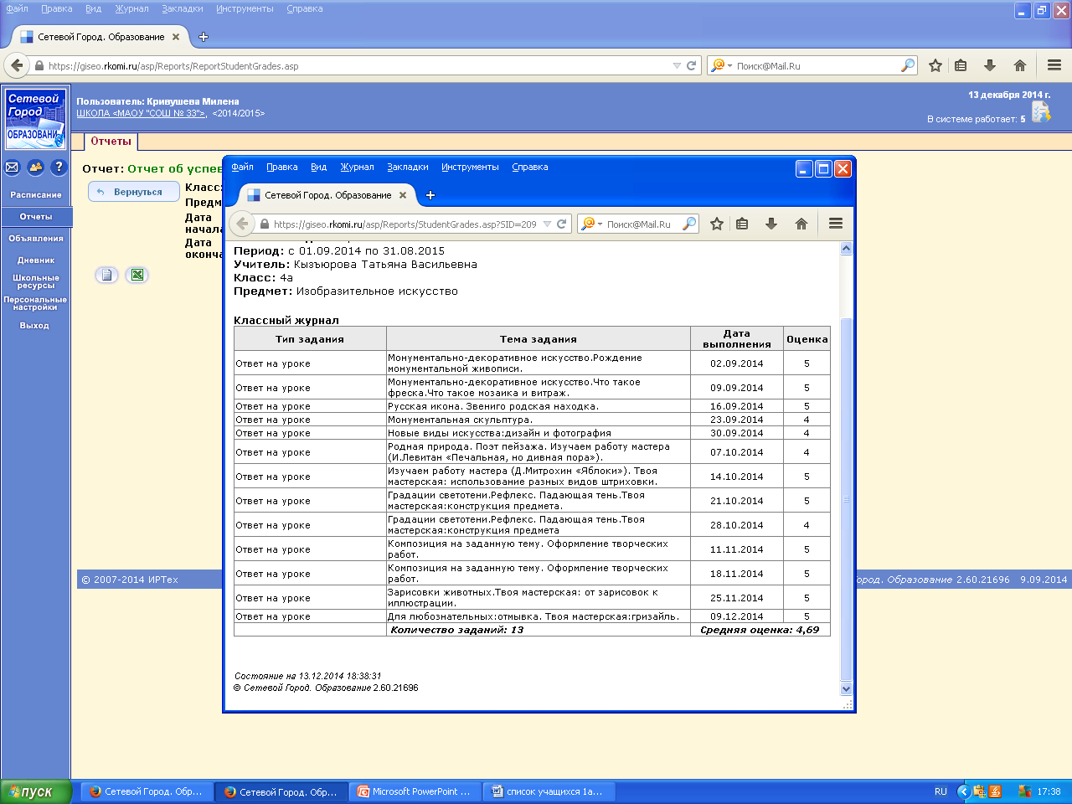

Slide 12
Желаю удачи!!!!

